Slide 1
Отчет по Учебной (ознакомительной) практике
Худайназаров Руслан 1101б

Slide 2
Вариант 14
Разработать приложение «Проводник (Explorer)»
  Функция адресной строки.
  Возможность пользователю выбирать директорию.
  Отображение списка папок и файлов (в соответствии с адресной строкой или выбранной директорией).
  Изменение адресной строки.
  Переход в папку двойным кликом мыши.
  Переход в предыдущую папку.
  Отображение описания файлов и папок: дата создания, автор, дата последнего изменения, размер.
  Перемещение указанного файла в указанную директорию.
  Удаление указанного файла.
  Поиск файла по имени и расширению.

Slide 3
Краткое описание функций
Функция адресной строки. Пользователь имеет возможность ввести адрес и получить директорию.
Возможность пользователю выбирать директорию. Пользователь имеет возможность открывать любую директорию в древовидном узле.
Отображение списка папок и файлов (в соответствии с адресной строкой или выбранной директорией). При выборе директории пользователю выводится список папок и файлов.
Изменение адресной строки. Пользователь видит изменение адреса при открытии папки.
Переход в папку двойным кликом мыши.
Переход в предыдущую папку. Пользователь имеет возможность перейти в предыдущую папку.
Отображение описания файлов и папок: дата создания, автор, дата последнего изменения, размер.
Перемещение указанного файла в указанную директорию.
Удаление указанного файла.
Поиск файла по имени и расширению.

Slide 4
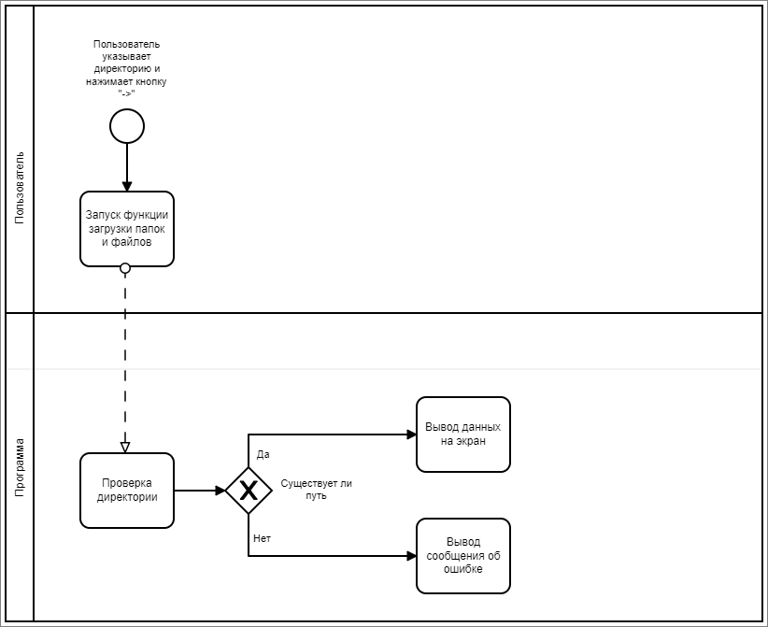
Диаграммы bpmn
Функции 1 и 4 открывают указанную директорию и показывает путь к ней
Если указанная директория существует и доступ не ограничен для пользователя, то директория открывается

Slide 5
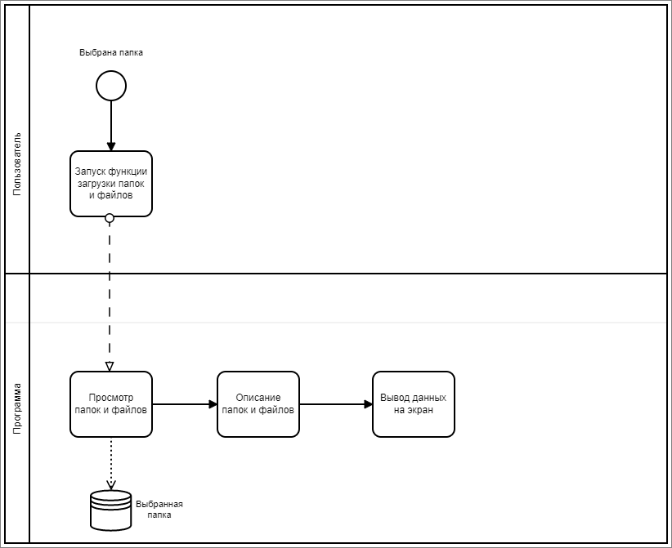
Функция 2, 3, 5 и 7.
При выборе директории выводится список папок и файлов и информация о них, переход в директории двойным кликом мыши

Slide 6
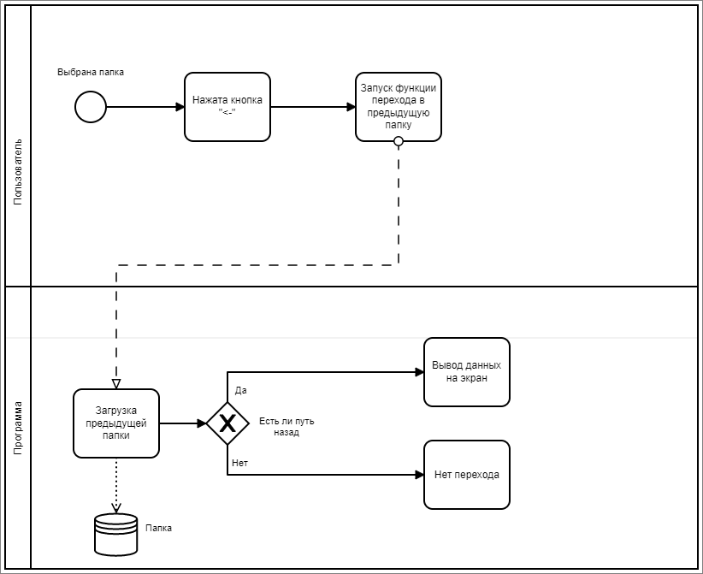
Функция 6
Переход в предыдущую папку

Slide 7
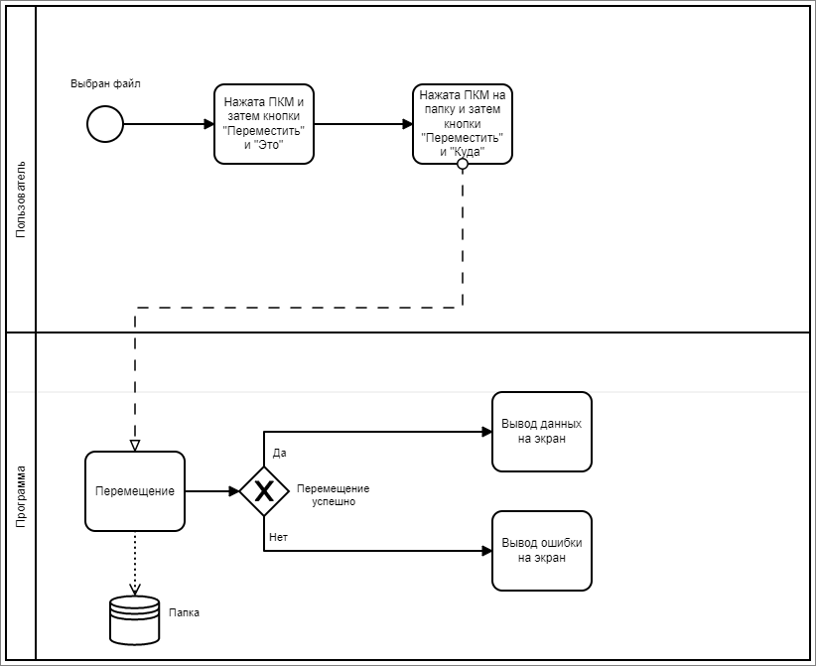
Функция 8
Выбор перемещаемого файла, затем папки, в которую нужно переместить

Slide 8
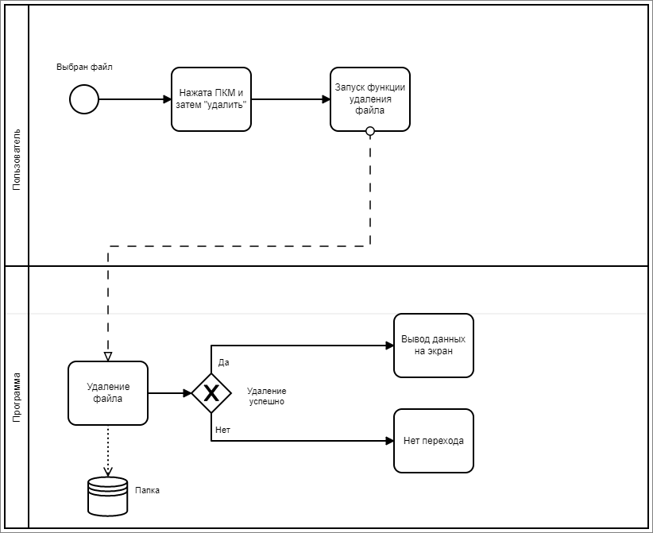
Функция 9
Удаление выбранного файла и обновление информации в папке

Slide 9
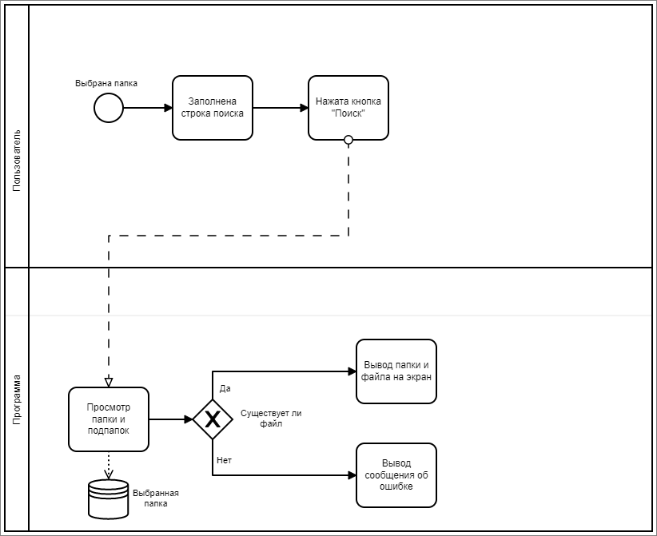
Функция 10
Открытие папки с соответствующим файлом

Slide 10
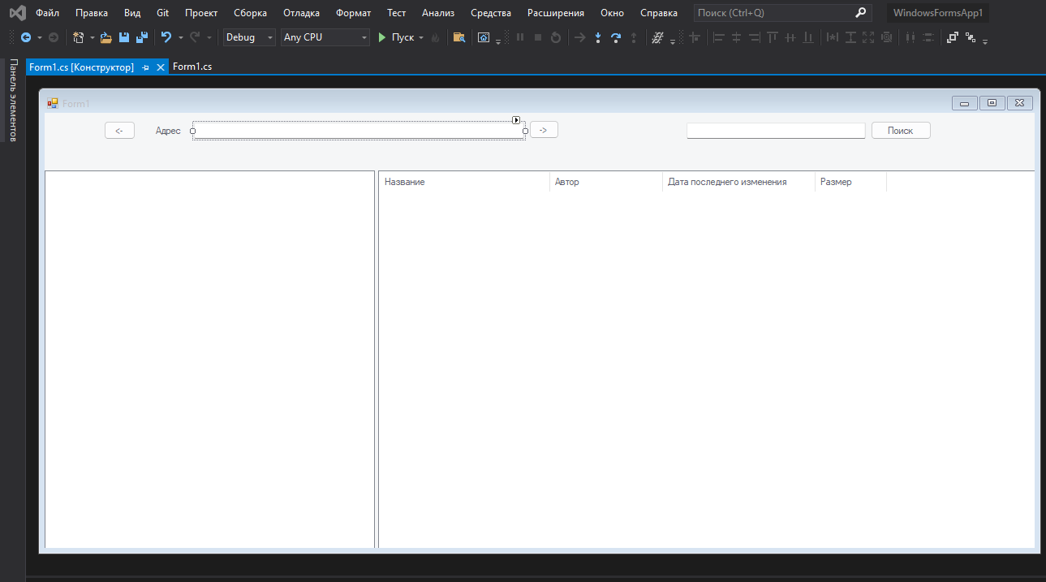
Интерфейс
Интерфейс был сделан с помощью C# Windows forms

Slide 11
Логика программы
Описана на C#

Slide 12
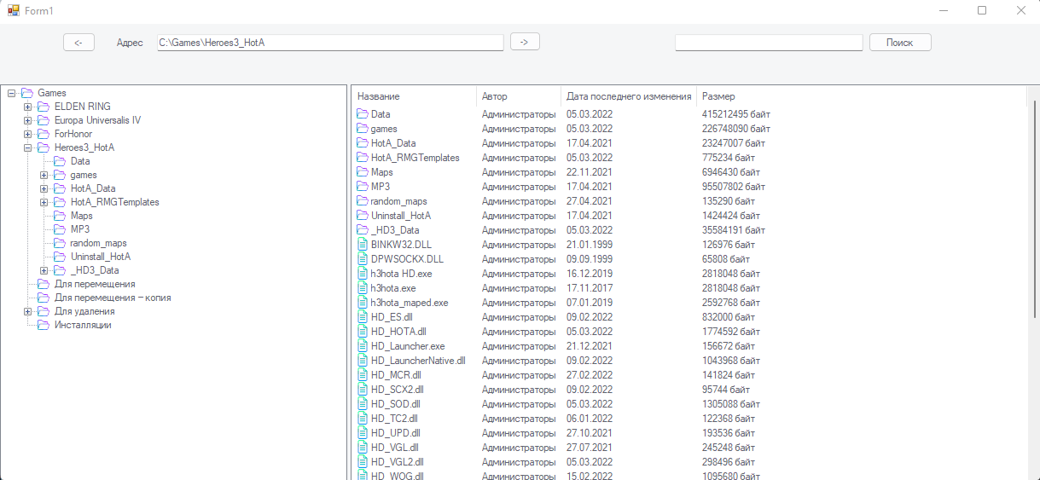
Внешний вид программы

